Slide 1
Information om forskarutbildning och karriär vid LTH
(Jeffrey Armstrong, Personalavdelningen LTH)

Slide 2
Råd:
Identifiera ämne/område för ev utbildning på forskarnivå inför x-jobb
Om du inte redan gjort det – ta kontakt med företrädare för aktuellt forskningsområde t ex inför/i samband/ med X-jobb
Mer information om utbildning på forskarnivå, se länk: https://www.lth.se/forskning/forskarutbildning-lth/
Formell behörighet: se allmänna studieplanen samt behörighet för aktuellt forskningsämne, se länk: https://www.lth.se/forskning/forskarutbildning-lth/studieplaner/allmstudieplaner/?L=nbv

Slide 3
Mer information:
Alla doktorander vid LTH (och LU) är anställda
Semester från 28 dagar…
Ingångs lön fr ca 25000kr/mån…
Obs! Alla doktorandbefattningar vid LTH söks i konkurrens – förbered arbete med ansökan och CV.
Bevaka ledigkungjorda befattningar via: http://www.lu.se/om-universitetet/jobba-hos-oss/lediga-anstallningar?ref=D

Slide 4
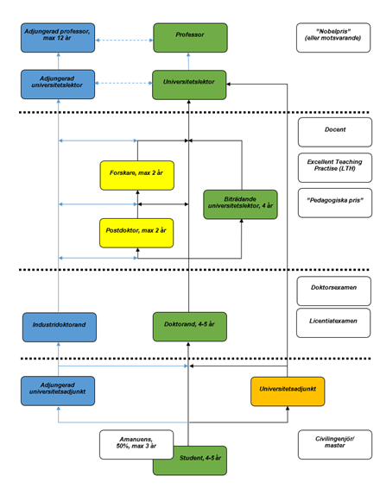
Karriär som forskare och lärare:

Slide 5
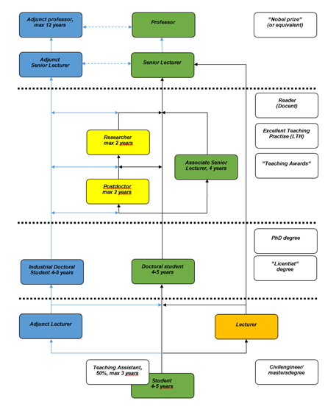
Career as a researcher and teacher:

